Slide 1


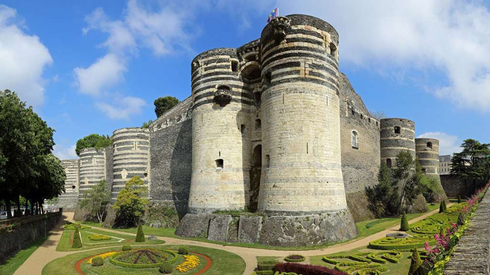
87ème Journées scientifiques de la Société de Rhumatologie de l’Ouest
07 et 08 octobre 2022 Angers
Hostellerie du Bon Pasteur - 18 Rue Marie-Euphrasie Pelletier - 49100 Angers

Slide 2

87ème Journées scientifiques de la Société de Rhumatologie de l’Ouest
Evaluation du parcours des médecins juniors
Accueil des internes
Pr Legrand : Algodystrophie ou fracture trabéculaire ?
Internes d’Angers : Observation d’une tumeur osseuse bénigne
Internes de Tours : Observation d’une ostéite
Internes de Rennes : Observation d’ostéoporose avec insuffisance rénale
Internes de Nantes : Observation d’ostéocondensation localisée
Pause déjeuner et accueil des congressistes séniors + visites des stands
Vendredi 07 octobre 2022
08h30-10h00
10h00-10h30
10h30-11h00
11h00-11h15
11h20-11h35
11h40-11h55
12h00-12h15
12h15-14h00

Slide 3
87ème Journées scientifiques de la Société de Rhumatologie de l’Ouest
14h00-14h15
Mot introductif des organisateurs
Internes de Brest : Observation d’une déminéralisation localisée
Pr Maugars : Retentissement osseux de l’anorexie
Pr Bouvard : Que cache un pic monoclonal ?
Pause intersession + visites des stands
Présentation du réseau Victor HUGO et des journées des jeunes chercheurs
Ma thèse en 180 secondes
Actualités
Rhumatismes inflammatoires
Pathologies osseuses
Imagerie/mécanique
Arthrose et pathologie microcristalline
Assemblée Générale de la SRO
Dîner
Vendredi 07 octobre 2022
14h15 - 14h30
14h30-15h00
15h00-15h30
15h30-16h15
16h15-16h30
16h30-17h30
17h30-18h30
18h30-19h30
19h30-21h00

Slide 4
87ème Journées scientifiques de la Société de Rhumatologie de l’Ouest
Samedi 08 octobre 2022
08h45-09h30
Café d’accueil, accueil des congressistes et visites des stands
Pr BOUVARD : Quizz Radio
Pr SARAUX : Faut-il prescrire un traitement biologique dans la PPR et la maladie de Horton ?
Pause intersession - visites des stands
Pr LE GOFF : Faut-il prescrire de la vitamine D au cours d’un RIC ?
Pr DUBEE : Faut-il prescrire de la vitamine D en traitement ou prévention des infections ?
Pr BOUVARD : Réponses au quizz Radio, remise des prix (quizz radio et mon projet en 180 secondes) et mot de la fin
09h30 - 10h00
10h00-10h30
10h30-11h00
11h00-11h30
11h30-12h00
12h00-12h30

Slide 5
87ème Journées scientifiques de la Société de Rhumatologie de l’Ouest
_______________________________________________________________________________________________________________________________________________________________________________________________________________________________________________________________________________________________________________________________________________________________________________________________________________________________________________________________________________________________________________________________________________________________________________________________________________________________________________________________________________________________________________________________________________________________________________________________________________________________________________________________________________________
Notes

Slide 6
87ème Journées scientifiques de la Société de Rhumatologie de l’Ouest
_______________________________________________________________________________________________________________________________________________________________________________________________________________________________________________________________________________________________________________________________________________________________________________________________________________________________________________________________________________________________________________________________________________________________________________________________________________________________________________________________________________________________________________________________________________________________________________________________________________________________________________________________________________________
Notes

Slide 7
87ème Journées scientifiques de la Société de Rhumatologie de l’Ouest
_______________________________________________________________________________________________________________________________________________________________________________________________________________________________________________________________________________________________________________________________________________________________________________________________________________________________________________________________________________________________________________________________________________________________________________________________________________________________________________________________________________________________________________________________________________________________________________________________________________________________________________________________________________________
Notes

Slide 8

87ème Journées scientifiques de la Société de Rhumatologie de l’Ouest
Sponsors

